Slide 1
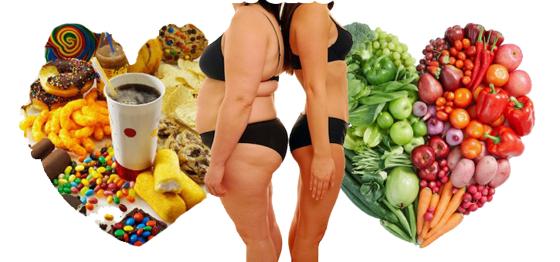
Szkolna akcja dotycząca walki z otyłością wśród młodzieży gimnazjalnej pt.
„Dbam o swoje BMI”

Slide 2
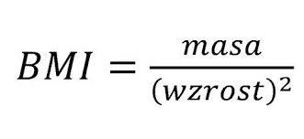
Otyłość jest kluczowym problemem zdrowotnym społeczeństwa, zwany „epidemią XX wieku”, stale wzrastającym. Nadwaga i otyłość jest jednym z najczęściej występujących zaburzeń rozwojowych u dzieci i młodzieży.
Dla precyzyjnego określania stopnia zaawansowania otyłości
wykorzystuje się wskaźnik BMI (body mass index).
Wartość BMI obliczamy, dzieląc masę ciała wyrażoną w kilogramach
przez wzrost wyrażony w metrach i podniesiony do kwadratu (kg/m2).

Slide 3
Zakresy wartości BMI według WHO (World Health Organization)
< 18,5 niedowaga
18,5 – 24,9 prawidłowa masa ciała
25,0 – 29,9 nadwaga
> 30,0 otyłość
30,0 – 34,9 otyłość I stopnia
35,0 – 39,9 otyłość II stopnia
> 40,0 otyłość III stopnia

Slide 4
Tabela przedstawiająca ilość osób w kl. I i II ze
wskazaniami zagrożenia nadwagą* mających
, nadwagę i otyłość
klasa | dziewczęta | chłopcy
IA | 1* | 2, 2
IB | 2, 2* | 2, 2*
IC | 5 | 2
ID | 1,1 | 2, 3
IIA | 5 | 1
IIB | - | 3,2
IIC | 5,1* | 2,1*
IID | 2* | 2*
IIE | 2, 3* | -

Slide 5
Działania podejmowane w ramach akcji na terenie naszej szkoły:
Audycja radiowa
Konkurs prac plastycznych
Prezentacje tematyczne multimedialne przygotowywane przez uczniów
Gazetki informacyjne
Zajęcia aerobiku
Spotkania z pielęgniarką środowiskową
Szkolny Dzień Zdrowia, nauka obliczania BMI
Ankieta dotycząca zdrowego odżywiania
Spotkanie z dietetykiem

Slide 6
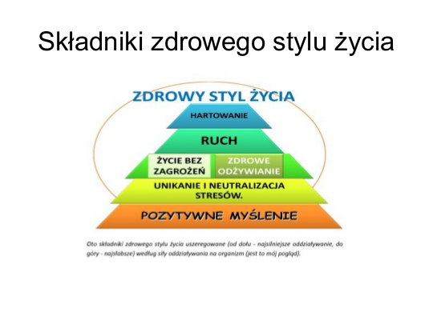
Zdrowe życia to zdrowe ciało i umysł
Zdrowy styl życia to poczucie tego, ze jesteśmy zdrowi fizycznie, psychicznie i nasze relacje międzyludzkie są dobre.

Slide 7

Zdrowie psychiczne ,emocjonalne – zdolność do rozpoznawania emocji, wyrażania ich w odpowiedni sposób, umiejętność radzenia sobie ze stresem, napięciem, lękiem, depresją, agresją.

Slide 8
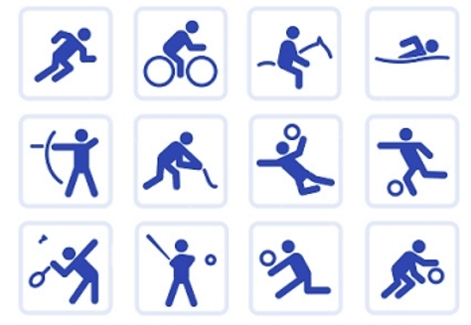
Zdrowie fizyczne – prawidłowe funkcjonowanie organizmu,
jego układów i narządów;
Mała aktywność ruchowa i często niewłaściwa dieta sprzyjają:
• pogarszaniu wydolności i sprawności fizycznej,
• pogarszaniu postawy ciała i występowaniu wad
postawy ciała,
• nadwadze i otyłości.
Chcąc zachęcić Państwa do większej aktywności ruchowej
chcemy przedstawić zestawy ćwiczeń na wybrane grupy mięśniowe

Slide 9
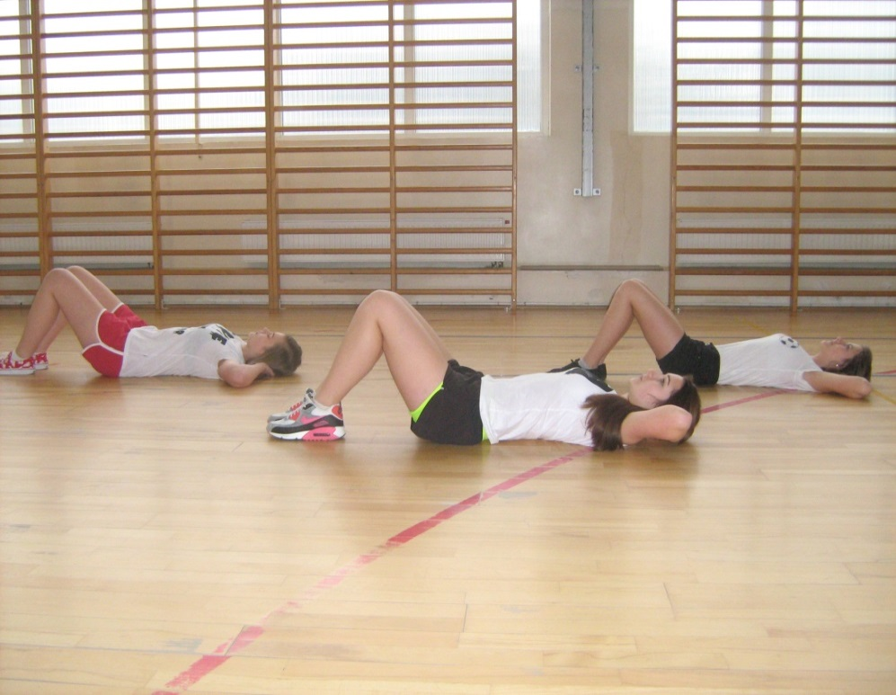
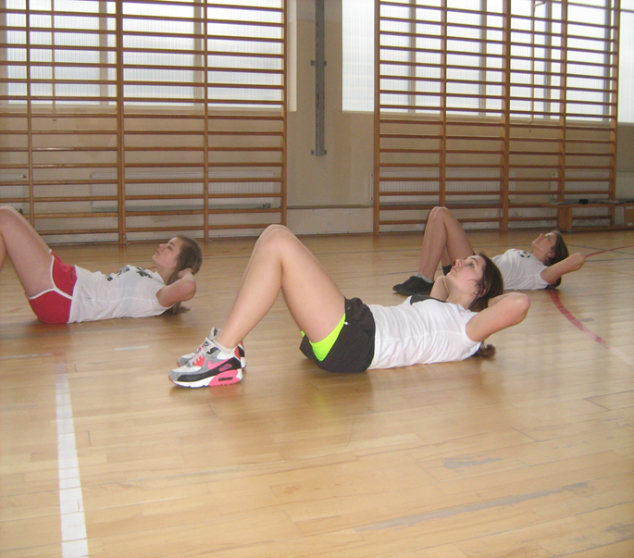
Ćwiczenia mięśni brzucha
Mięśnie brzucha łączą klatkę piersiową z miednicą. Pełnią one w organizmie ważną
funkcję, gdyż:
• współdziałając z mięśniami grzbietu, zapewniają pozycję stojącą,
• współdziałają w oddychaniu.

Slide 10
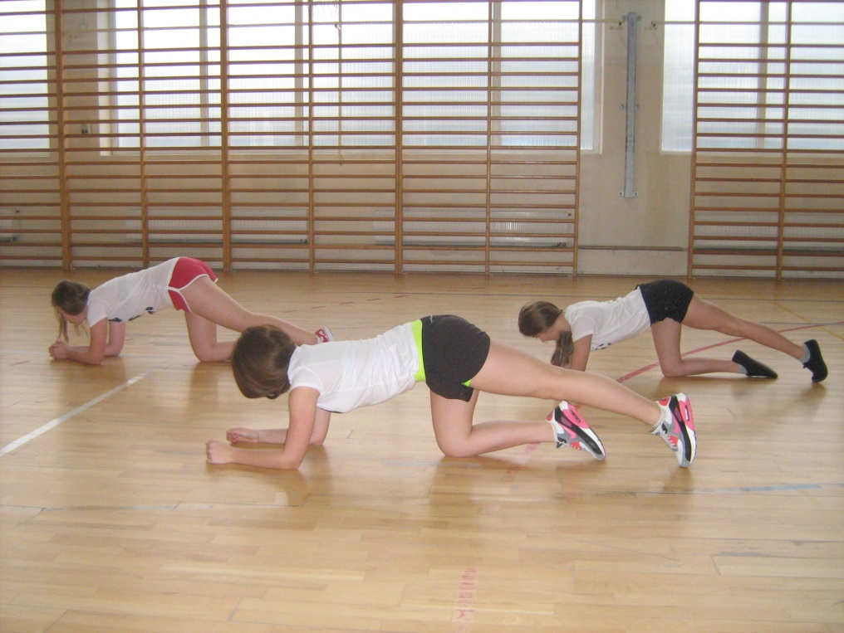
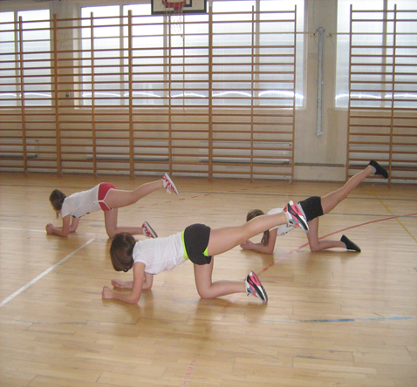
Ćwiczenia mięśni bioder
Mięśnie bioder (obręczy biodrowej) zapewniają:
• ustawienie i stabilizację miednicy, przez co wpływają na kształt kręgosłupa,
zwłaszcza lordozy lędźwiowej,
• stabilizację i ruchomość stawu biodrowego.

Slide 11
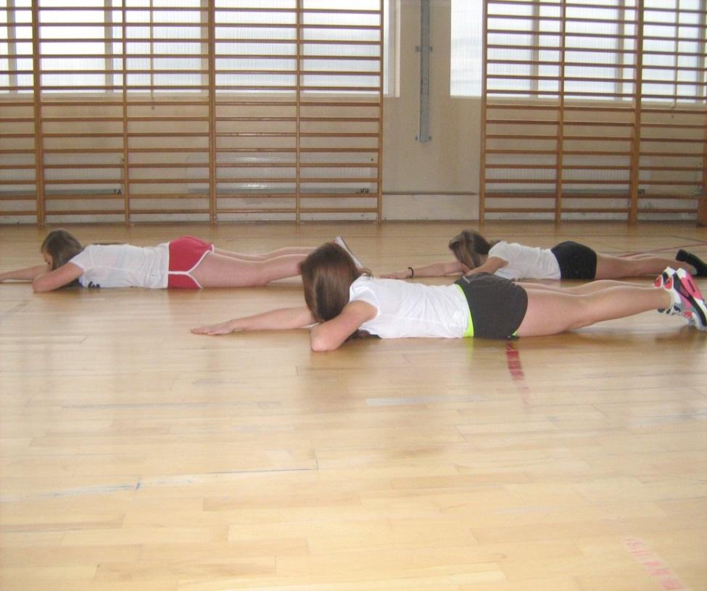
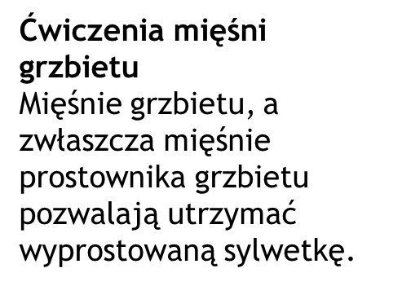
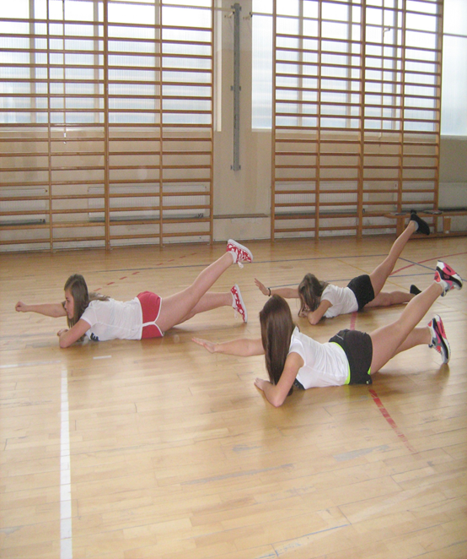

Slide 12
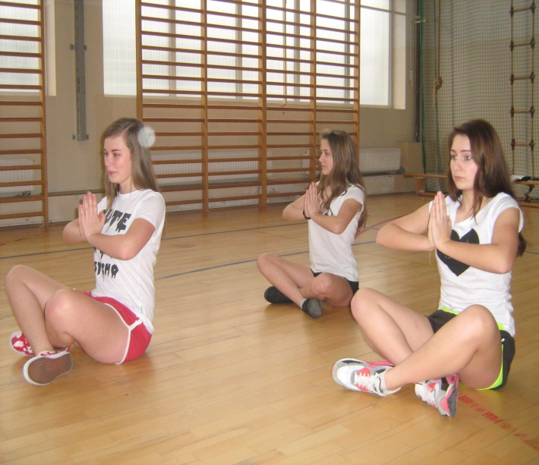
Ćwiczenia mięśni klatki piersiowej
Mięśnie te, zwłaszcza piersiowe: wielki i mały, wpływają na wygląd klatki piersiowej. Mięśnie piersiowe są także pomocniczymi mięśniami wdechowymi.
Ćwiczenia te zostały zaprezentowane przez dziewczyny z grupy
dodatkowych zajęć aerobiku dla dziewcząt i kobiet
prowadzone są one w naszej szkole darmowo we WTOREKI O GODZ 18⁰⁰

Slide 13
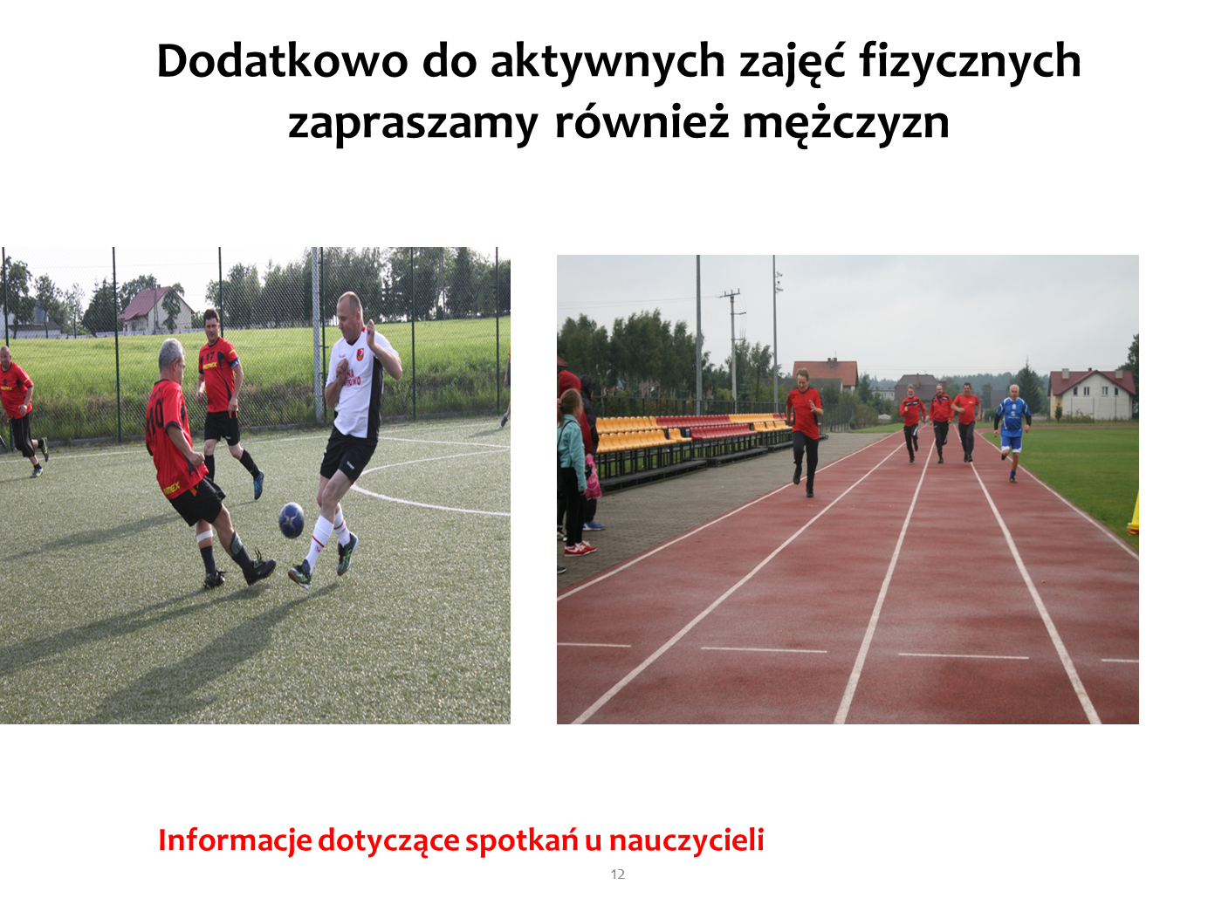
Wychowania fizycznego

Slide 14
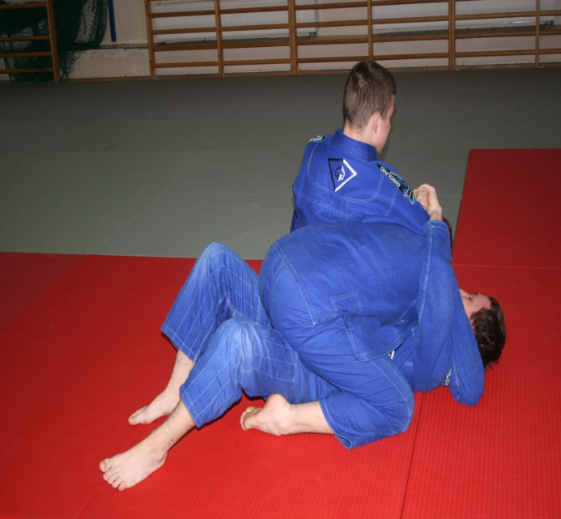
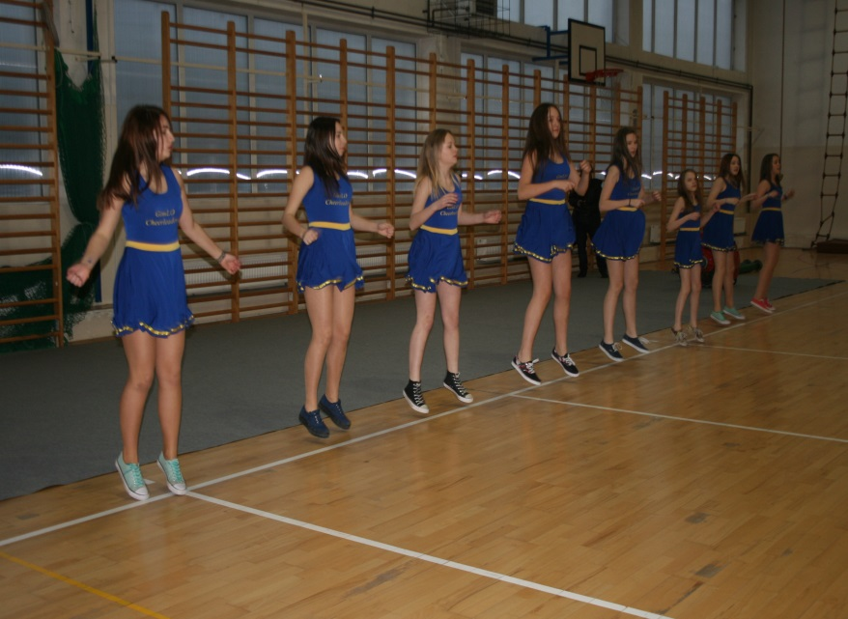
Chcielibyśmy również poprosić państwa do zachęcenia
waszych pociech do aktywnego uczestnictwa w zajęciach ruchowych
prowadzonych w naszej szkole tj.
zajęcia jujitsu
szkolnych cheerliderek
Środa, Piątek 14³⁰
Poniedziałek 14³⁰

Slide 15
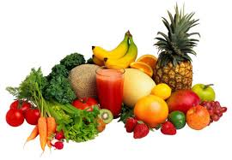
Zdrowy tryb życia to oczywiście
odpowiednie odżywianie.

Slide 16
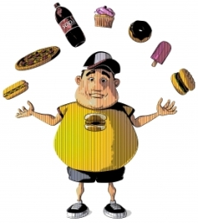
DLACZEGO DZIECKO TYJE?
DODATNI BILANS ENERGETYCZNY
Pożywienie
Wielkość porcji
Sposób przygotowania
Stres i niepokój
Stan zdrowia?
Inne czynniki

Slide 17
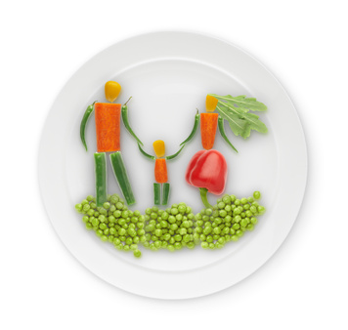
W jaki sposób pomóc dziecku z otyłością?
ZMIANA STYLU ŻYCIA!!!
AKTYWNOŚĆ FIZYCZNA!!
ODPOWIEDNIE WSPARCIE!

Slide 18
Zasady zdrowego odżywiania

Slide 19
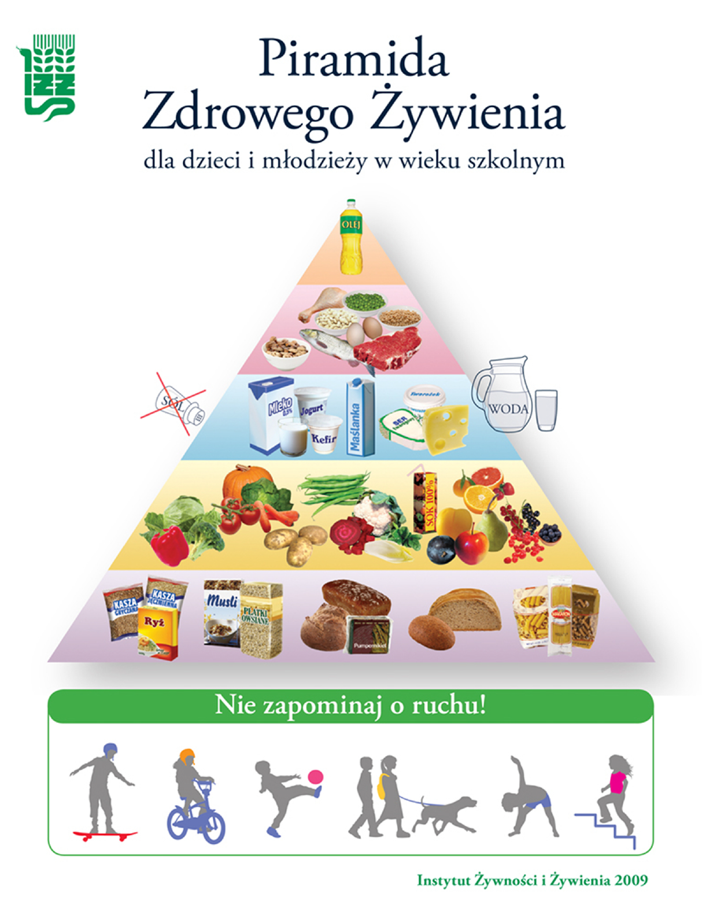

Slide 20
Jadamy REGULARNIE
2. Pięć porcji produktów zbożowych
3. Należy uwzględnić WARZYWA
4. Wzbogać dietę w owoce
5. Spożywaj mleko i produkty mleczne
6. Większość tłuszczów w diecie powinna pochodzić z ryb, orzechów i tłuszczów roślinnych
7. Należy ograniczyć słodycze
8. Ograniczyć sól
9. Pij wodę!

Slide 21
AKTYWNOŚĆ FIZYCZNA
Każdy wysiłek, który sprawi, że poczujesz się zmęczony, to odpowiedni wysiłek,
Pływanie, jazda na rowerze, skakanka, gra w piłkę, ćwiczenia na macie, spacery, aerobic, zumba
Co najmniej 3 razy w tygodniu po 30 minut,
Dziecko ćwiczy, bo lubi, bo sprawia mu to przyjemność,
Dziecko ćwiczy, bo akceptuje ruch i wysiłek fizyczny,
Twoje ciało może więcej niż podpowiada Ci umysł!

Slide 22
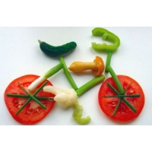
PAMIĘTAJ!
To GŁÓD uczy regularności!
Słodycze powodują, że człowiek jest nadpobudliwy.
Na noc nie można jeść owoców, pić coli i kakao.
Mięso to dobre źródło pełnowartościowego białka, a także witamin z grupy B i łatwo przyswajalnego żelaza.
NIE ISTNIEJĄ diety cud!
Aby schudnąć trzeba JEŚĆ!
Tkanka tłuszczowa jest NIEZBĘDNA!
Chudnij zdrowo, 0,5 – 1,5 kg.
Obserwuj swoje samopoczucie i stan zdrowia.
Dieta musi być ZBILANSOWANA!
Pamiętaj, że soki to także dawka energii dla organizmu, a więc posiłek.
Odchudzający się musi mieć wsparcie (rodziny, lekarza, dietetyka)

Slide 23

Garść ciekawostek
Za odporność odpowiada m. in. witamina C → ¼ grejpfruta + ½ kiwi + imbir (ewentualnie miód – ½ łyżeczki), sok z czarnej porzeczki, sok z aronii,
Śniadanie jest najważniejszym posiłkiem dnia, to od niego zależy, ile będziesz miał energii w ciągu doby,
Podwieczorek może być traktowany jako deser, mogą pojawić się słodkie posiłki,
Kolacja powinna być jedzona 2-3 h przed snem, lekkostrawna,
Nie głoduj!
Pij zieloną herbatę,
Witaminy i składniki mineralne ograniczają się do funkcji regulujących, białko i sole mineralne spełniają rolę budulcową, TŁUSZCZE I WĘGLOWODANY służą przede wszystkim jako źródło ENERGII.

Slide 24
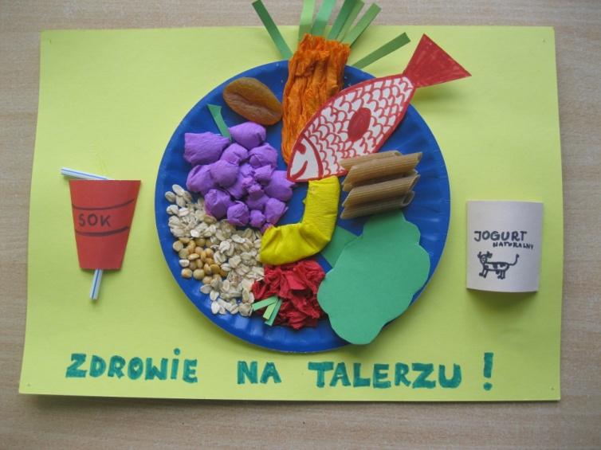
UPORZĄDKUJ DZIEŃ!
Szklanka wody lub wody z cytryną → Śniadanie
Drugie posiłek → Trzeci posiłek →
Czwarty posiłek (może być to obiad) → kolacja
3h bez jedzenia, jedynie woda

Slide 25

Ankieta ankiety na temat
racjonalnego odżywiania się młodzieży szkolnej

Slide 26

Cel: sprawdzenie stopnia wiedzy młodzieży dotyczących zasad zdrowego odżywiania
oraz stosowania ich w praktyce.
Grupa badawcza: 120 osób.
35 pytań zamkniętych, jednokrotnego lub wielokrotnego wyboru.

Slide 27
Wybrane pytania:
Ile posiłków spożywasz w ciągu dnia?
Jakie posiłki spożywasz w ciągu dnia?
Jakie składniki pokarmowe powinnaś/eś spożywać codziennie?
Czy podjadasz słodycze np. czekolada i przekąski np. chipsy między posiłkami?
Jak często jadasz ryby?
Jak często spożywasz fast foody np. frytki, hamburgery?
Czy uprawiasz sport?

Slide 28
Odpowiedzi:
5 posiłków dziennie – 17%
¼ badanych nie je śniadania
Owoce i warzywa – 40% codziennie
50% chłopców codziennie pije napoje gazowane
23% w ogóle nie spożywa ryb
1/3 w ciągu dnia je słodycze
50 % wykazuje aktywność fizyczną po szkole

Slide 29
Dziękujemy za uwagę

